Slide 1
স্বাগতম

Slide 2
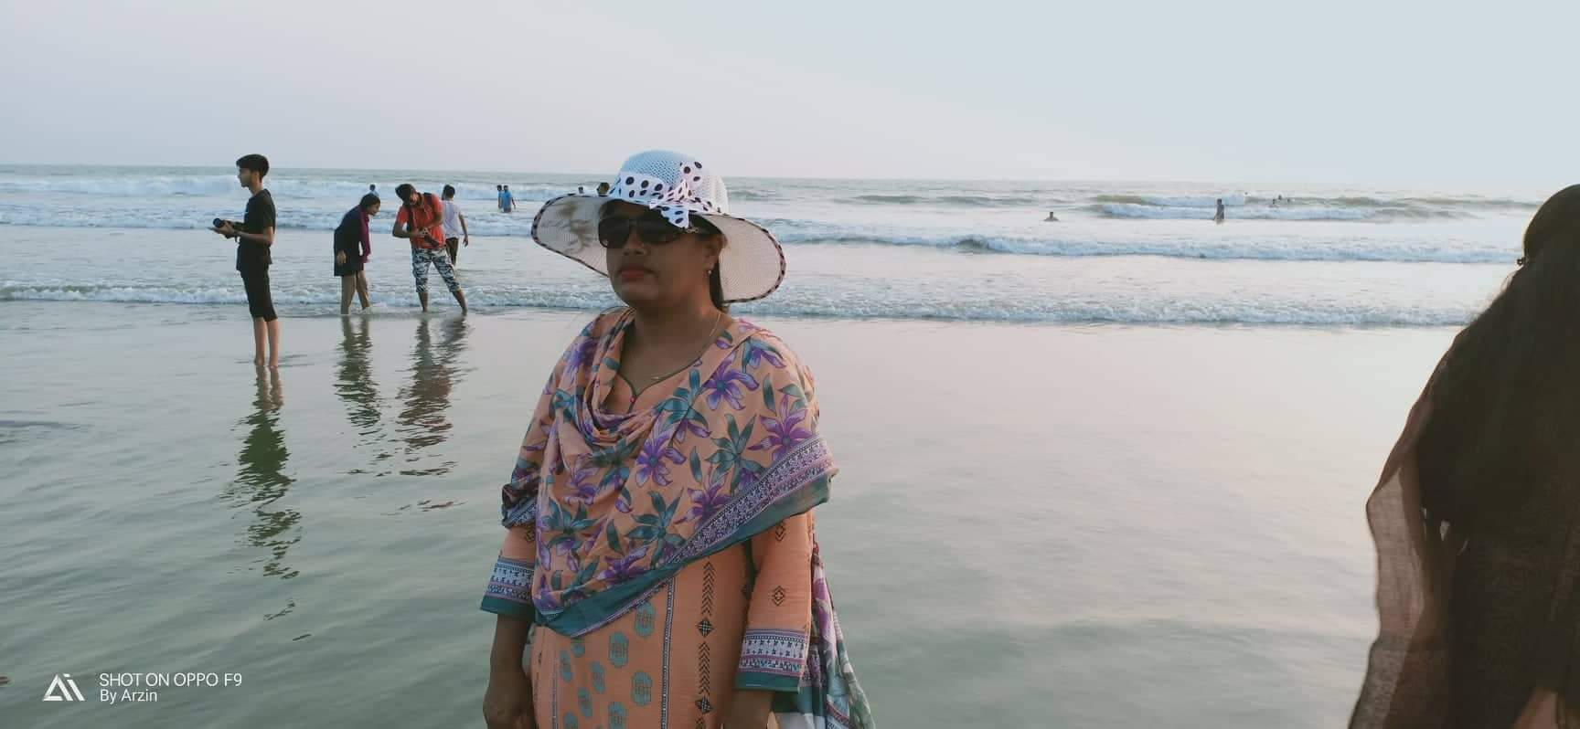
পরিচিতি
শিক্ষক পরিচিতি
আকলিমা খাতুন
প্রধান শিক্ষক
ছোট মেরুং বাজার সরকারি
প্রাথমিক বিদ্যালয়
দীঘিনালা,খাগড়াছড়ি।
পাঠ পরিচিতি
শ্রেণিঃ চতুর্থ
বিষয়ঃ প্রাথমিক বিজ্ঞান
পাঠ শিরোনামঃ আমাদের জীবনে প্রযুক্তি
পাঠ্যাংশ:বাসস্থানে প্রযুক্তি ও খেলাধূলায় প্রযুক্তি।

Slide 3
শিখনফল
১০.১.১ বাসস্থানে প্রযুক্তির ব্যবহার বণর্না করতে পারবে।
১০.১.৩ খেলাধূলায় প্রযুক্তির ব্যবহার বর্ণনা করতে পারবে।

Slide 4
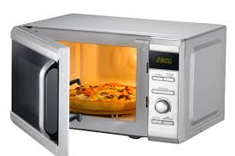
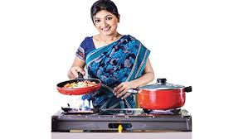
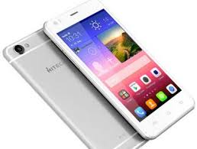
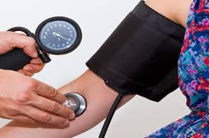
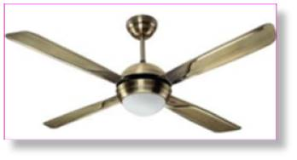
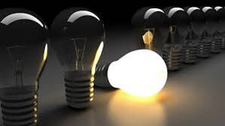
চলো আমরা কিছু ছবি দেখি

Slide 5
আজকের পাঠ
আমাদের জীবনে প্রযুক্তি

Slide 6
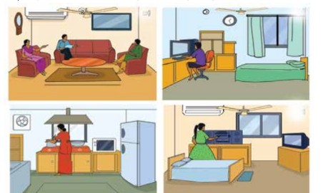
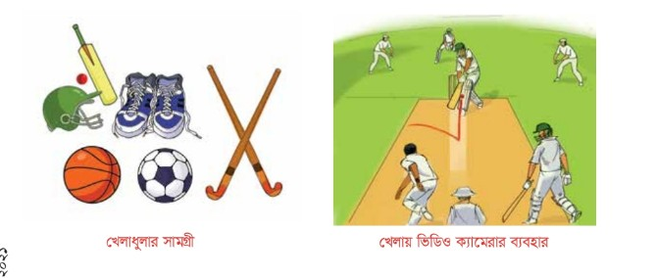
আমরা আরো কিছু ছবি দেখি

Slide 7
বাসস্থানে
প্রযুক্তি
কম্পিউটার
ঘড়ি
টিভি
ফ্যান
এয়ার কন্ডিশন
ফ্রিজ
ওয়াশিং মেশিন

Slide 8
টেনিস র‌্যাকেট
ক্রিকেট বল
ব্যাট
ফুটবল
খেলাধূলায় প্রযুক্তি
পোষাক
ক্যারাম
জুতা

Slide 9
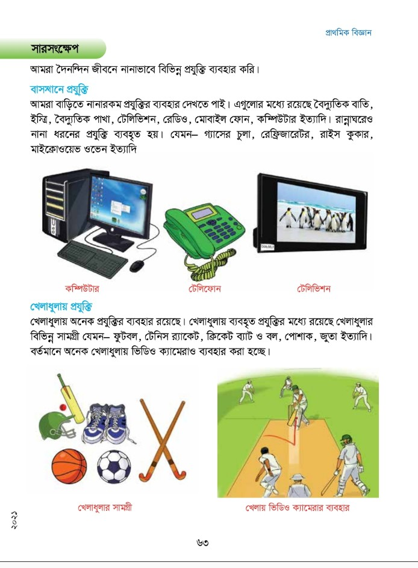
তোমরা বইয়ের ৬৩ নং পৃষ্ঠা খোল

Slide 10
দলীয় কাজ
মোবাইল দল
আমরা বাসস্থানে কি কি প্রযুক্তি ব্যবহার করি তার তালিকা কর
ফুটবল দল
আমরা খেলাধুলায় কি কি প্রযুক্তি ব্যবহার করি তার তালিকা কর

Slide 11
বাড়ির কাজ
তোমরা ঘরে এবং খেলাধুলায় আরো যে সব প্রযুক্তি ব্যবহার কর তার তালিকা লিখে আনবে

Slide 12
খোদা হাফেজ
ধন্যবাদ

